Slide 1


Nhiệt liệt chào mừng các thầy cô về dự giờ thăm lớp
Lớp 5A2
Giáo viên: Bùi Thị Thanh Liên

Slide 2








Slide 3


Slide 4



Nêu cảm nhận của em
về cảnh sông nước Việt Nam?

Slide 5




LỊCH SỬ VÀ ĐỊA LÍ
Thiết kế: Hương Thảo - 0972115126

Slide 6


c) Tìm hiểu về sông ngòi ở Việt Nam

Slide 7


Slide 8

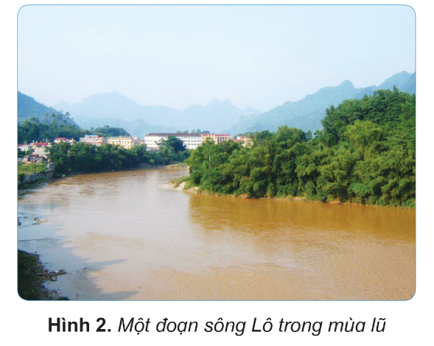
Đọc thông tin và quan sát các hình 1, 2 trang 11, 12 SGK, em hãy:
Trình bày một số đặc điểm sông ngòi ở Việt Nam.
Kể tên và chỉ trên lược đồ một số sông lớn của Việt Nam theo thứ tự từ bắc vào nam.

Slide 9
Việt Nam có mạng lưới sông ngòi dày đặc, phân bố rộng khắp trên cả nước; tuy nhiên có ít sông lớn. Sông ngòi nước ta có lượng nước thay đổi theo mùa và có nhiều phù sa.

Slide 10
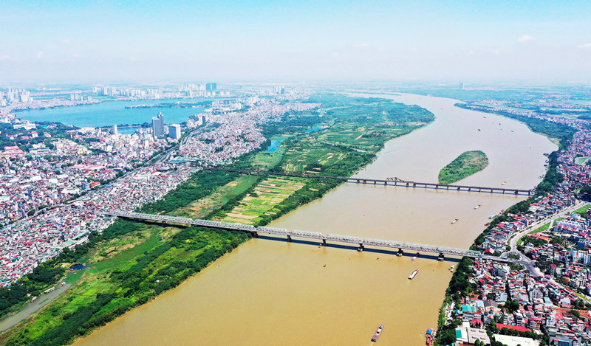
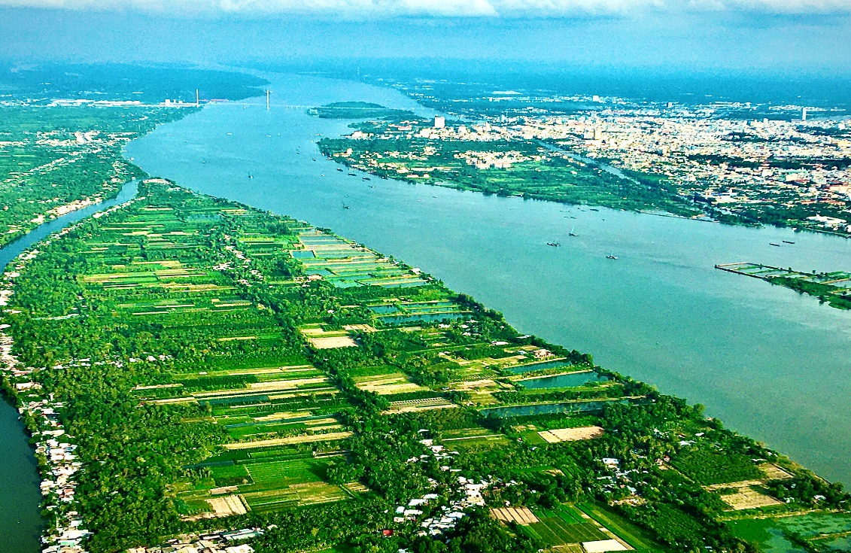
Một số sông lớn của Việt Nam theo thứ tự từ bắc vào nam: sông Hồng, sông Đà, sông Cả, sông Ba, sông Đồng Nai, sông Tiền, sông Hậu...
Sông Hồng
Sông Cửu Long

Slide 11
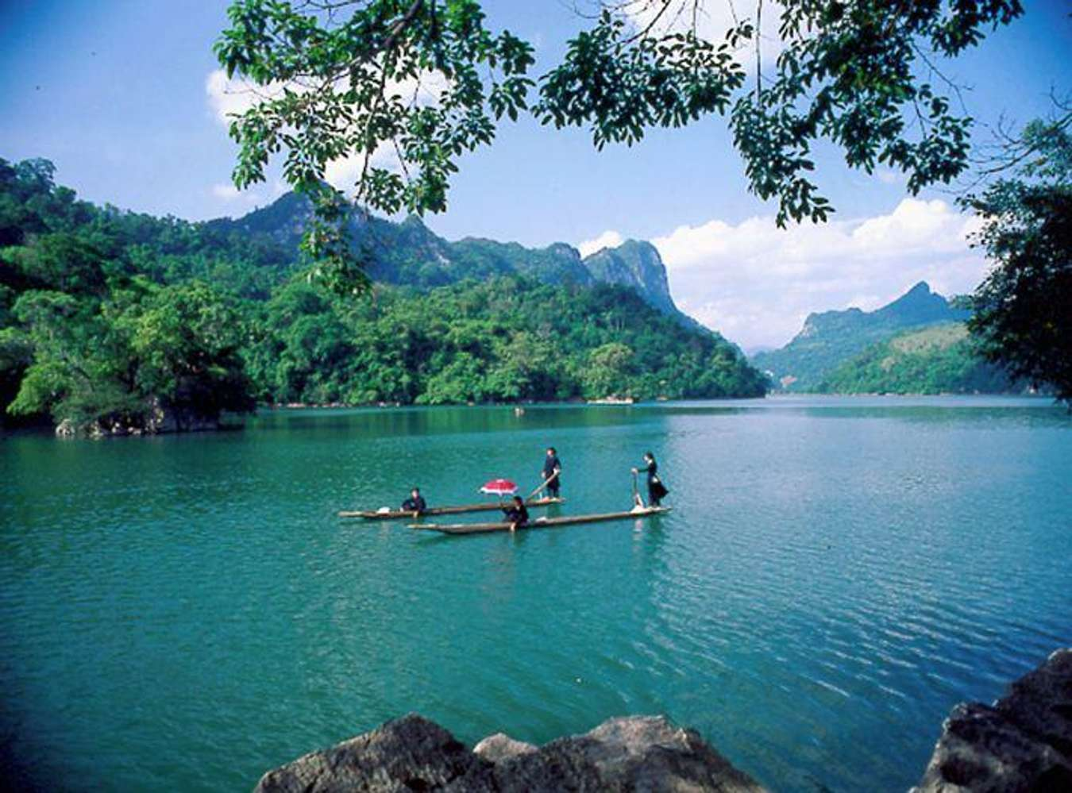
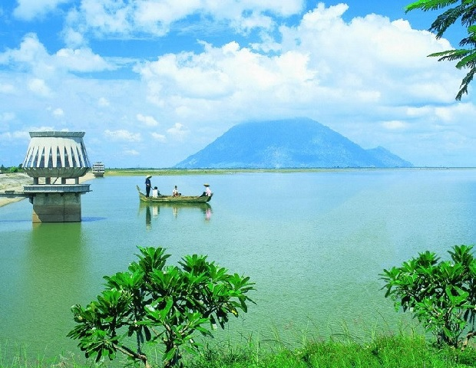
Nước ta có nhiều hồ, gồm hồ tự nhiên và hồ nhân tạo; một số hồ lớn như: hồ Ba Bể (Bắc Kạn), hồ Dầu Tiếng (Tây Ninh),...
Hồ Ba Bể
Hồ Dầu Tiếng

Slide 12
d) Tìm hiểu về đất và rừng ở Việt Nam
7

Slide 13
Đọc thông tin và quan sát các hình từ 3 đến 6, em hãy hoàn thành bảng sau:
 | Phân bố | Đặc điểm
LOẠI ĐẤT
Phe-ra-lít
Phù sa
KIỂU RỪNG
Rừng rậm nhiệt đới
Rừng ngập mặn

Slide 14
 | Phân bố | Đặc điểm
LOẠI ĐẤT
Phe-ra-lít
Phù sa
KIỂU RỪNG
Rừng rậm nhiệt đới
Rừng ngập mặn
Vùng đồi núi
- Màu đỏ vàng, chua và nghèo mùn.
- Đất được hình thành trên đá badan tơi xốp và phì nhiêu hơn.
Vùng đồng bằng
- Được hình thành do sông và biển bồi đắp.
- Rất màu mỡ.
Vùng đồi núi
- Cây cao thấp khác nhau
- Cây leo chằng chịt.
Nơi đất thấp ven biển
Một số cây như: đước, vẹt, sú,... có bộ rễ chùm to, khỏe và có tác dụng giữ đất.

Slide 15
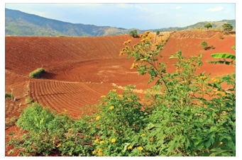
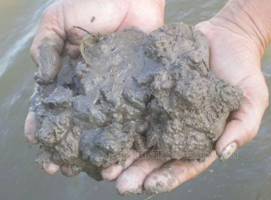
Đất feralit
Đất phù sa

Slide 16
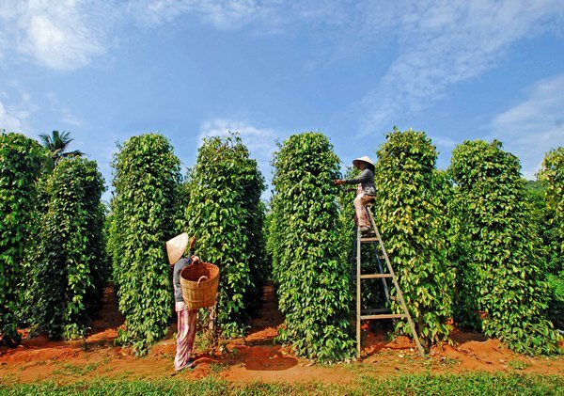
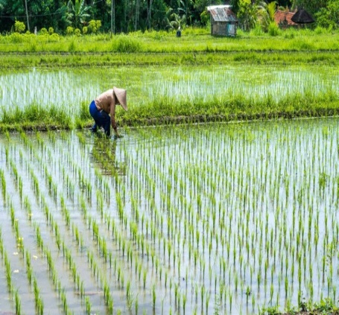
Cây hồ tiêu trồng trên đất feralit ở Tây Nguyên
Cây lúa nước trồng trên đất phù sa đồng bằng

Slide 17
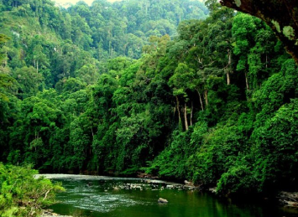
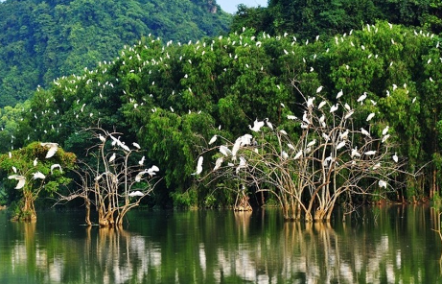
Rừng mưa nhiệt đới
Rừng ngập mặn

Slide 18
Việt Nam có nhiều loại đất. Hai loại đất chiếm diện tích lớn hơn cả là đất phe-ra-lit và đất phù sa.
Việt Nam có nhiêu kiểu rừng, trong đó rừng rậm nhiệt đới và rừng ngập mặn chiếm diện tích lớn.

Slide 19


Slide 20

Theo em sông ngòi ở nước ta là những con sông dài hay ngắn?
Ngắn và dốc

Slide 21
Vì sao sông ngòi ở nước ta ngắn và dốc?
Do địa hình nước ta chủ yếu là đồi núi, hình dạng lãnh thổ hẹp ngang nên sông ngòi nước ta chủ yếu là các con sông nhỏ, ngắn và dốc.

Slide 22


